Slide 1

RFTM 2026
Informer pour infléchir les mobilités urbaines ?
-
Une comparaison des conceptions de l'information multimodale à Namur et Lyon
Nathan FLORE – doctorant aspirant FNRS
Institut de la décision publique; Spiral
nathan.flore@uliege.be

Slide 2
Introduction – problématisation et méthodologie
Problématisation : l’information multimodale comme instrument de gouvernement des mobilités
Question de recherche : Quelle conception de l’information voyageurs sous-tend l’exploitation des systèmes multimodaux des collectivités locales ?
Design de recherche : Etude de cas (STI de Namur, Optimod Lyon)
Méthodologie : pour chaque cas :
  analyse de documents (n = 116; n = 220)
  walkthrough (Light et al., 2018)
  entretiens semi-directifs avec les parties prenantes de chaque projet (n = 19; n = 19)
  Analyse thématique (Braun et Clarke, 2006)

Slide 3
Apport à la littérature scientifique
Nombreux travaux sur l’intérêt de l’information pour le management de la mobilité (Brakewood & Watkins, 2019; Cebon & Samson, 2011), sur son efficacité (Blayac et al., 2020; Brakewood & Watkins, 2019; Durand et al., 2018);
Travaux sur la gouvernance des projets MaaS (Audouin et Finger, 2018; Hirschhorn et al 2019; Horth,2021)
Peu de travaux sur le gouvernement par l’information
Premières évocations de la conception de l’utilisateur des systèmes multimodaux : l’individu appréhendé comme acteur rationnel (Adoue, 2014, Aguilera et Rallet, 2017, Gomez 2011)
Manque de recherche empirique sur les systèmes d’information multimodaux publics, envisagés comme instrument d’action publique (Lascoumes et Le Galès 2004), et plus particulièrement comme dispositifs d’action sur les comportements de mobilité urbaine

Slide 4
Plan de la présentation
L’information et le contexte de gestion des mobilités : du predict & provide au management de la mobilité
Les systèmes d’information multimodaux de Namur et de Lyon : conceptions du rôle l’information, figures de l’utilisateur
Deux conceptions archétypales du rôle de l’information multimodale : mobilité « intelligente » versus accompagnement au report modal

Slide 5
Les autorités publiques aux prises avec l’automobile : de la massification à la critique (1)
Apparition de l’automobile et approche predict and provide (Maulat, 2020)
Après-guerre : massification de l’automobile (Belton-Chevallier et al., 2019)
Construction d’infrastructures et développement du réseau routier en fonction des données de comptage
Congestion intense du réseau viaire, qui ternissent l’image de l’automobile (Flonneau, 2008)
Développement d’une conception du trafic comme ensemble de flux à canaliser sur les infrastructures construites à cet effet (Baldasseroni & Charansonney, 2018)
Fin du predict and provide : gestion par la demande ; management de la mobilité
Développement de la télématique et recherche d’une optimisation offre d’infrastructure – demande de trafic (Caubet, 2001)
Apparition de dispositifs d’information voyageurs en prétrip

Slide 6
Les autorités publiques aux prises avec l’automobile : de la massification à la critique (2)
Apparition des premiers dispositifs de management de la mobilité, c’est-à-dire un ensemble de stratégies basées sur l’information et la communication, qui visent à agir sur la demande de mobilité (Zoubir, 2013)
Développement d’une critique de l’hégémonie automobile :
  Mai 68 (Flonneau, 2008)
  La « littérature des externalités » (Miller, 2001)
  Mumford, Lefebvre, Illich, Jacobs (Demoli & Lannoy, 2019)
  Fort ralentissement de la construction de nouvelles infrastructures (Baldasseroni & Charansonney, 2018)
  Le développement durable
Vers la transition

Slide 7
Contexte contemporain : les autorités locales face à des injonctions paradoxales (Dupuy, 2007 ; Féré, 2012)
  créer les conditions d’une mobilité croissante, mais plus verte
  favoriser les mobilités douces et les micromobilités sans pénaliser excessivement la mobilité automobile
  Viser la qualité de vie, mais aussi la fluidification du trafic
  Besoin de planification, de décision et de gouvernement pour verdir les mobilités, mais aspiration sociétale à une action publique souple (cfr. Gilets Jaunes)
  …

Slide 8
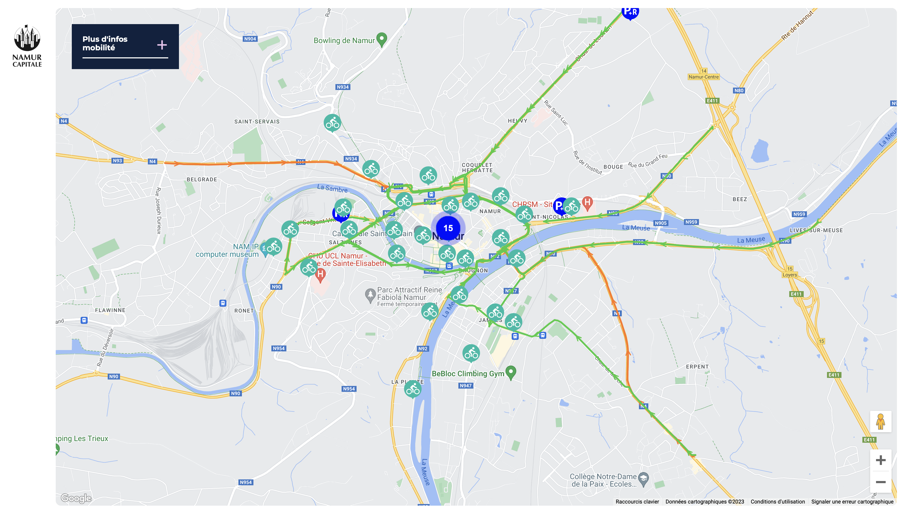
Le « système de transport intelligent » (STI) namurois
Source : Sti.namur.be
La plateforme en ligne : traficolor, temps de trajet, capacité des parking, bus et free floating

Slide 9
Le STI namurois : les panneaux à message variable
Image : voir source
Cœur de l’ambition d’« influence des comportements » : affichage d’informations en temps réel, scénarios de déviation, et cetera
Source : https://www.le-nid.be/les-projets/systeme-de-transport-intelligent-sti

Slide 10
Le STI namurois : le « centre de contrôle »
Images : voir sources
Source : https://www.le-nid.be/les-projets/systeme-de-transport-intelligent-sti
Source : https://www.le-nid.be/les-projets/systeme-de-transport-intelligent-sti

Slide 11
Lyon : d’infotrafic Grand Lyon à Optimod-Onlymoov
Infotrafic Grand Lyon
Source : http://infotrafic.grandlyon.com/ via internet archive

Slide 12
Lyon : d’infotrafic Grand Lyon à Optimod-Onlymoov
Onlymoov
Source : http://www.onlymoov.com/ via Internet Archive

Slide 13
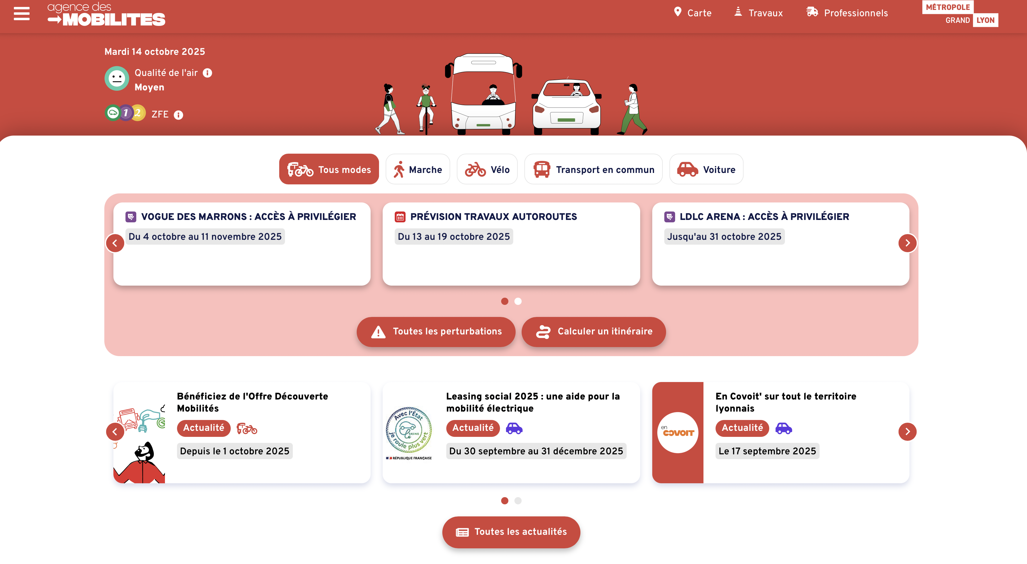
Lyon : l’Agence des mobilités en ligne
Source : https://mobilites.grandlyon.com

Slide 14
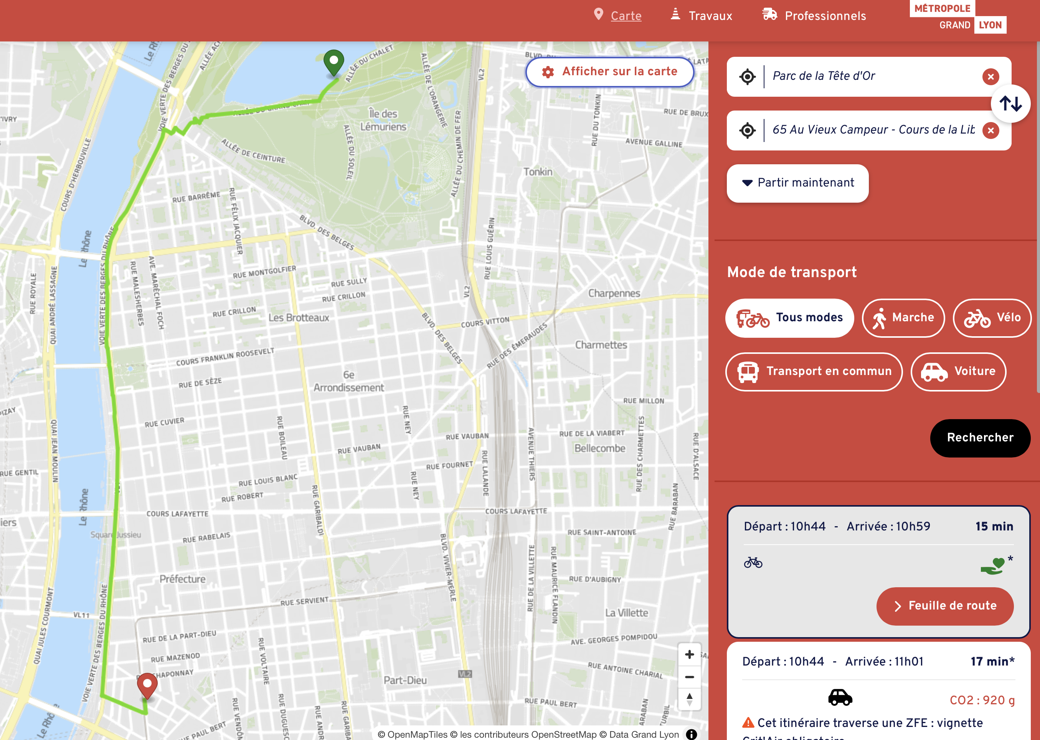
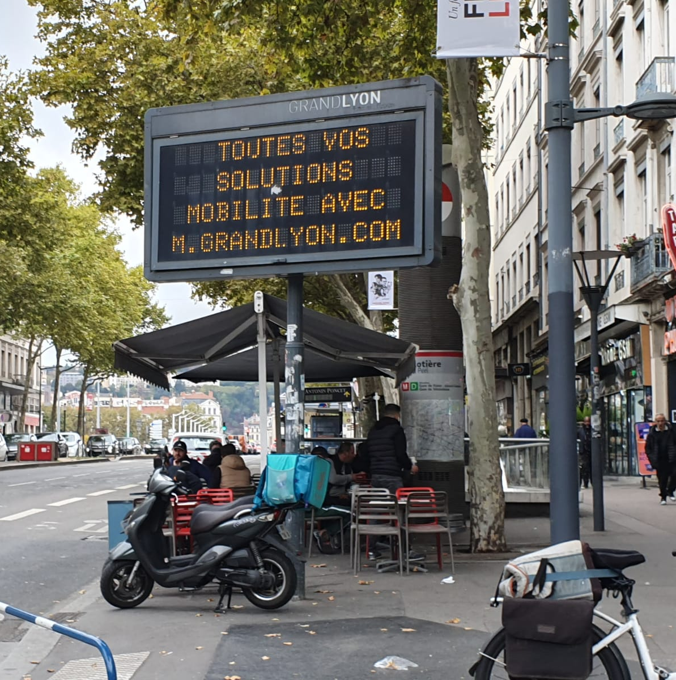
Le calculateur de la Métropole
Photo de l’auteur (©Nathan Flore)
Planificateur d’itinéraires
Source : https://mobilites.grandlyon.com
Mobilier urbain : PMV

Slide 15
Le PC CRITER : info mobilité, régulation du trafic, contrôle d’accès
Le PC CRITER
https://data.grandlyon.com/portail/en/actualites/pc-criter-et-onlymoov-des-informations-trafic-au-service-des-usagers (consulté le 15 avril 2026)

Slide 16
Le système de transport intelligent namurois : orienter le comportement des automobilistes
  3 objectifs principaux :
    « diffuser de l’information de mobilité en temps réel » pour « encourager les changements de comportement [des usagers] grâce à une meilleure information » (doc N23, N44); « influencer leurs comportements » (doc N18, N23), « orienter » ces derniers (doc N32-9)
    prendre en compte le développement durable » (docs N8, N71), à travers la promotion de la multimodalité
    « gérer de façon dynamique la mobilité à l’échelle de la ville » (doc N30)
  Ville de Namur : Le S.T.I., c’est le nouvel outil mis à votre disposition par la Ville de Namur pour faciliter vos déplacements et stationnements à Namur. Que vous veniez en bus, en vélo, en voiture, ce système intelligent vous donne en temps réel les infos utiles pour adapter votre itinéraire en fonction de la situation sur les routes. (mon emphase ; https://www.namur.be/fr/ma-ville/mobilite/mobilite/publications/systeme-de-transport-intelligent-sti)
  Utilisateur pensé comme acteur rationnel : informer en temps réel pour flexibiliser les comportements de mobilité; extension de la logique télématique mais ajout du multimodal

Slide 17
Lyon : Optimod – Onlymoov et l’optimisation individuelle des mobilités
« optimiser la mobilité des personnes et des marchandises » (doc LY2); fournir des services très avancés » (doc LY68) aux citoyens; « amplifier et accélérer le report modal » (doc LY65)
on est dans une société d'individus libres, donc qui prennent des décisions, qui ont des comportements, alors en fonction d'habitudes, mais aussi en fonction de l'information ou de croyances. C'est-à-dire que parfois, ils ont des représentations erronées de la performance de tel ou tel réseau, etc. Donc le pari, c'est que l'information diffusée, régulièrement, fiable, etc, et portée à connaissance, permette aux individus d'optimiser leurs décisions individuelles quant au choix de leur mode de transport. (entretien avec EL, fonctionnaire du service mobilité urbaine du Grand Lyon)
Montrer les coûts associés à l’utilisation de l’automobile et les avantages des modes alternatifs qui sont proposés (Aguilera & Rallet, 2017; Gomez, 2011)
Rationalisation multimodale (Flore, 2026)

Slide 18
Lyon : de l’optimisation des déplacements à l’accompagnement du changement de pratiques, de l’instant T à l’instant C (1)
Nouvelle majorité métropolitaine de Gauche en 2020 et commande politique pour Optimod-Onlymoov
2022 : création de l’Agence des Mobilités
2024 : intégration du système multimodal à l’Agence des Mobilités en ligne
On avait aussi un outil qui s'appelait Onlymoov, qui était un peu un portail, effectivement, sur les questions de mobilité, mais qui affichait d'entrée la carte de circulation automobile et la congestion, plus tous les parkings. Voilà donc en fait, il y avait un angle qui était très bagnole et cet outil a été intégré et maintenant, il est multimodal. (entretien avec Fabien Bagnon, vice-président de la M.)

Slide 19
Lyon : de l’optimisation des déplacements à l’accompagnement du changement de pratiques, de l’instant T à l’instant C (2)
Critique de la conception classique de l’utilisateur : (…) moi l'impression que j'en avais, c'est qu'ils étaient à la recherche d'un utilisateur qui n'existe pas. Le gars qui part de chez lui en voiture, mais qui regarde Onlymoov et qui se dit : "Ouh là là ! D'un coup, j'ai 15 minutes de trajets en plus, mais il y a 10 places de libres au P+R, donc je vais aller finalement me garer au P+R". (entretien avec FD, cabinet de l’ex-président de la M.)
De l’instant T à l’instant C (FD) :
L'instant du choix modal, du choix de sa routine de mobilité, il intervient à quelques moments bien précis dans l'année ou à l'échelle d'une vie même. C'est... Quand on a des enfants qui arrivent à l'école ou qui vont changer d'école ou qui vont devenir autonomes pour aller tout seuls à l'école et on les emmènera plus. (…) 'Fin voilà toutes ces ruptures en fait qui interviennent beaucoup plus occasionnellement, on réinterroge sa routine de mobilité. Mais en vrai, après, une fois que quelqu'un, il a pris sa routine, ben quand il se lève à 7h30, il regarde pas Onlymoov pour dire : "Tiens, aujourd'hui, comment je vais optimiser ?". Non, on fait toujours la même chose et on regarde rien du tout. (entretien avec FD)

Slide 20
Deux conceptions de l’information multimodale : mobilité « intelligente » versus accompagnement au report modal
La mobilité « intelligente » : l’optimisation entre fluidification du trafic et rationalisation multimodale
  Les automobilistes comme cœur de cible
  L’information en temps réel comme médium privilégié
  anthropologie néolibérale de l’utilisateur, notamment caractéristique des dispositifs de la ville intelligente (smart city)
  En pratique, poursuivent deux objectifs distincts : d’une part, fluidifier la circulation automobile, d’autre part provoquer le report modal
L’information comme accompagnement au report modal
  Donner de la visibilité aux informations destinées aux personnes qui utilisent les transports publics et les modes doux ; faciliter leurs trajets

Slide 21
Apports principaux
Confirmation empirique des résultats de Gomez (2011), d’Adoue (2014), et d’Aguilera et Rallet (2017) :
  L’utilisateur comme un acteur rationnel
  L’information comme support de l’optimisation des choix de mobilité
  Conception du rôle de l’information multimodale fondée sur un processus de rationalisation multimodale (Flore, 2026)
Mise au jour d’une nouvelle façon de concevoir le rôle de l’information multimodale dans le management de la mobilité
  « De l’instant T à l’instant C » (entretien avec FD) : focus sur le temps long et plus sur l’optimisation quotidienne
  L’information comme support au report modal en situation de rupture de l’habitude de modal
  L’accompagnement du report modal par une multiplicité de dispositifs
Quid du hiatus entre la conception dominante de l’IM et les résultats de recherche de la sociologie des mobilités (Brisbois, 2010; Flamm, 2004; Kaufmann, 2000; Rocci, 2007) ?

Slide 22
RFTM 2026
Informer pour infléchir les mobilités urbaines ?
-
Une comparaison des conceptions de l'information multimodale à Namur et Lyon
Nathan FLORE – doctorant aspirant FNRS
Institut de la décision publique; Spiral
nathan.flore@uliege.be

